Slide 1
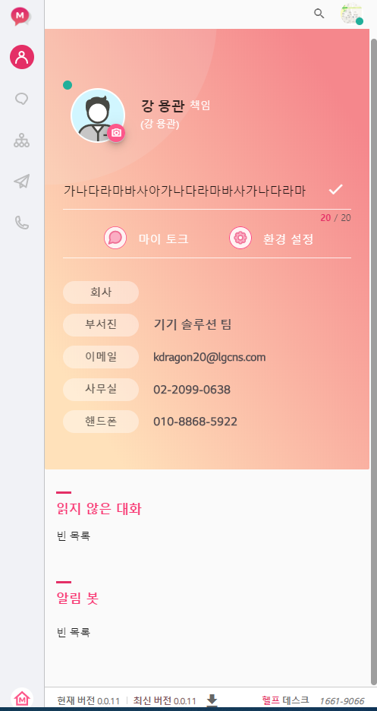
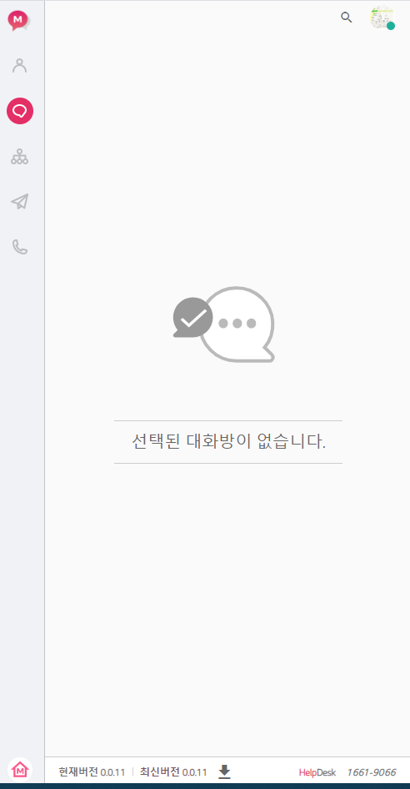
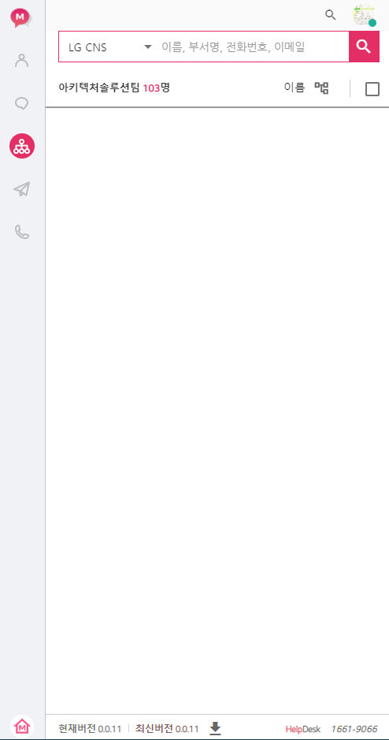
최소화 상태에서 각 GNB 메뉴 클릭 시 목록 화면이 디폴트로 노출되어야 합니다.
단 기본 사이트 또는 최대화 상태에서 화면 최소화 시에는 우측 콘텐츠 영역이 노출됩니다.

Slide 2
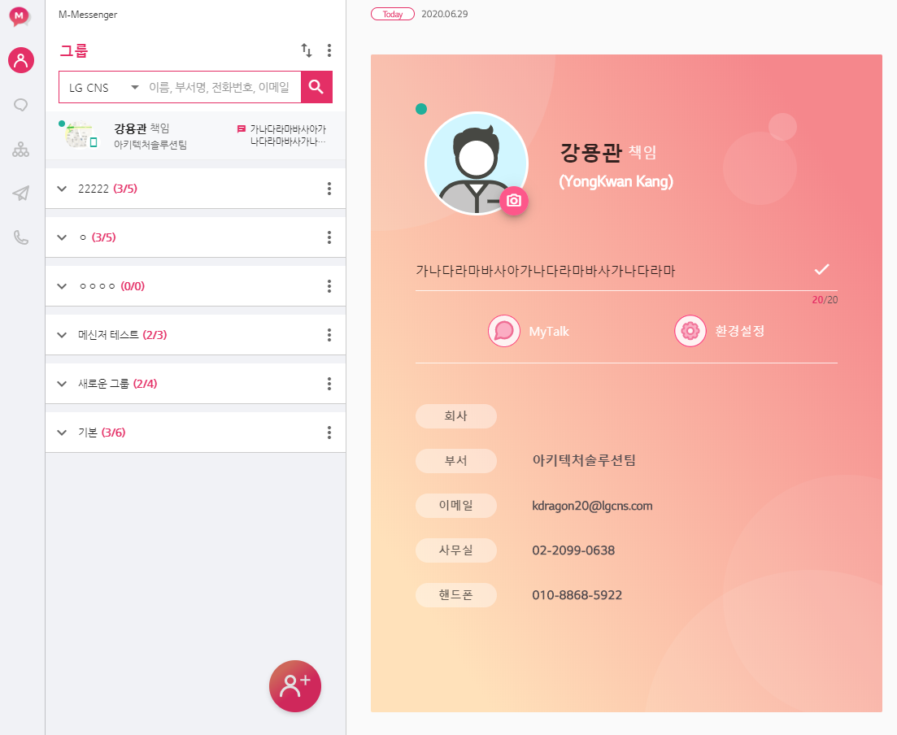
이 버튼 클릭 후의 프로세스는 다음 슬라이드 참고

Slide 3
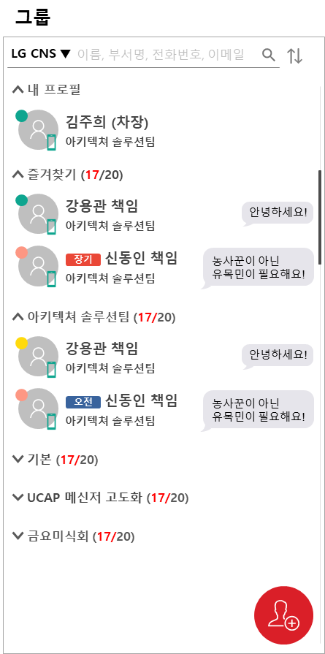
그룹 지정 안내
그룹 미선택 시 선택한 멤버는 ‘기본’ 그룹에 자동 배정됩니다.
새 멤버 추가
새 멤버 추가
멤버 선택
그룹 지정 안내
그룹 선택
그룹 지정 안내
LG CNS ▼
이름, 부서명, 전화번호, 이메일 검색
선택한 멤버 N
LG CNS ▼
솔루션
X
선택한 멤버 N
그룹
조직도
그룹
조직도
그룹
조직도
신동인
배기영
강용관
새 그룹 추가
그룹 이름을 입력하세요.
신동인
배기영
강용관
X
▲
즐겨찾기
2/7
김용주
박병준
김철주
※ 특수문자는 - , _ 만 사용할 수 있습니다.
(0/20)
김용주
박병준
김철주
강용관 책임
김주화
기존 그룹 지정
김주화
아키텍쳐 솔루션팀
즐겨찾기
김용주 이사
기본
아키텍쳐 솔루션팀
▲
기본
2/7
사용자 설정 그룹 1
강용관 책임
사용자 설정 그룹 2
아키텍쳐 솔루션팀
사용자 설정 그룹 3
김용주 이사
아키텍쳐 솔루션팀
▼
사용자 추가 그룹
2/7
취소
완료
그룹 지정 후 완료
취소
멤버 추가 완료

Slide 4
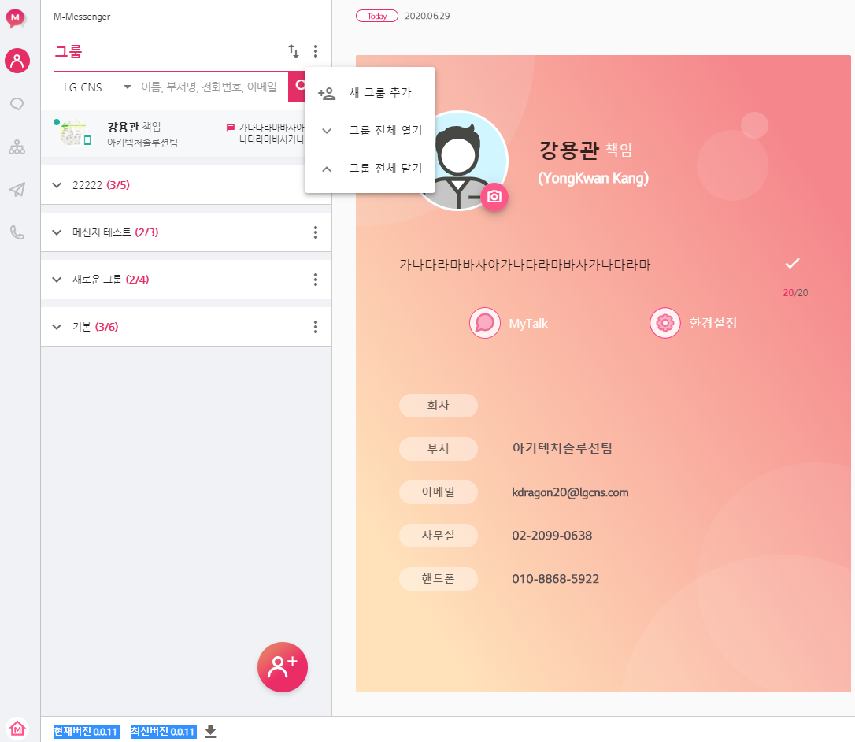
이 버튼 클릭 후 단계별 팝업은 4~5번 슬라이드 참고하여 수정

Slide 5
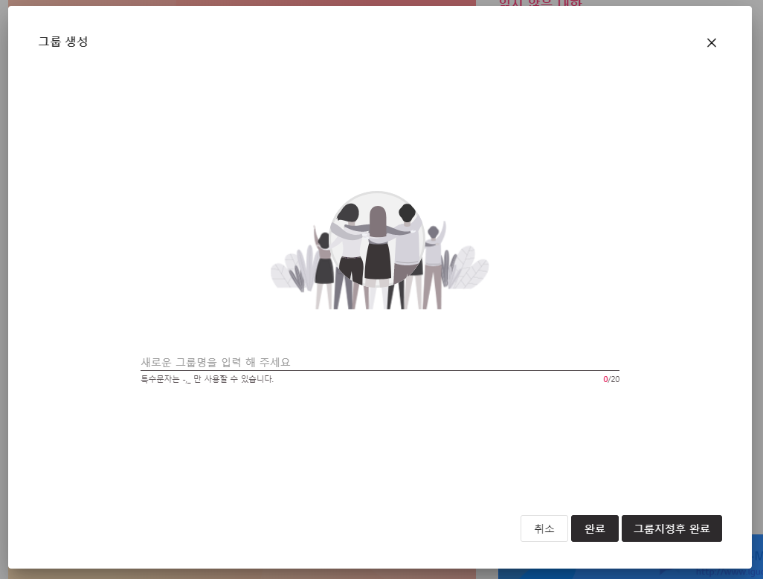
새 그룹 추가
그룹정보 등록
서브 타이틀(그룹정보 등록) 추가
멤버 선택 후 완료

Slide 6
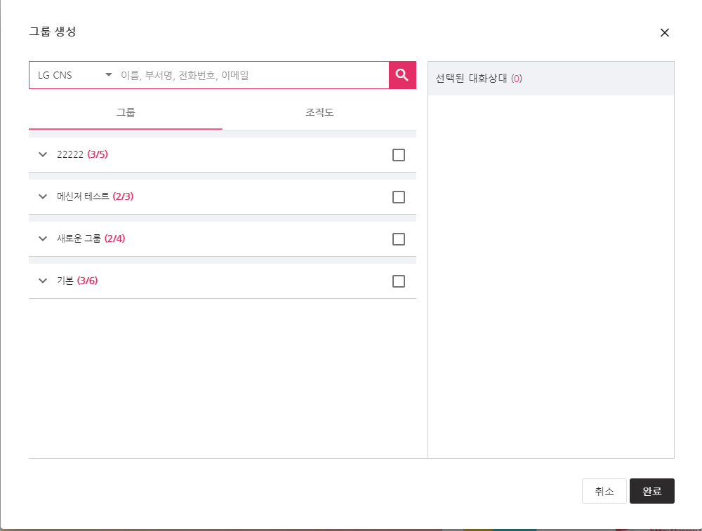
새 그룹 추가
멤버 선택
서브 타이틀(멤버 선택) 추가
선택한 멤버
그룹은 모두 펼침 상태로 노출
그룹 추가 완료

Slide 7
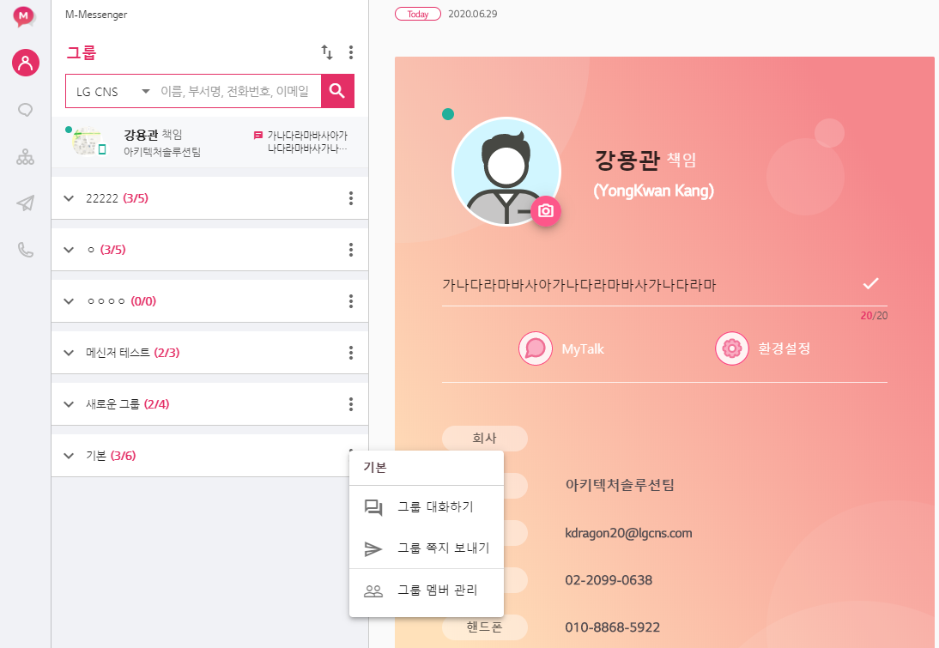
그룹 멤버 관리
이 버튼 클릭 후 단계별 팝업은 7~9번 슬라이드 참고하여 수정

Slide 8
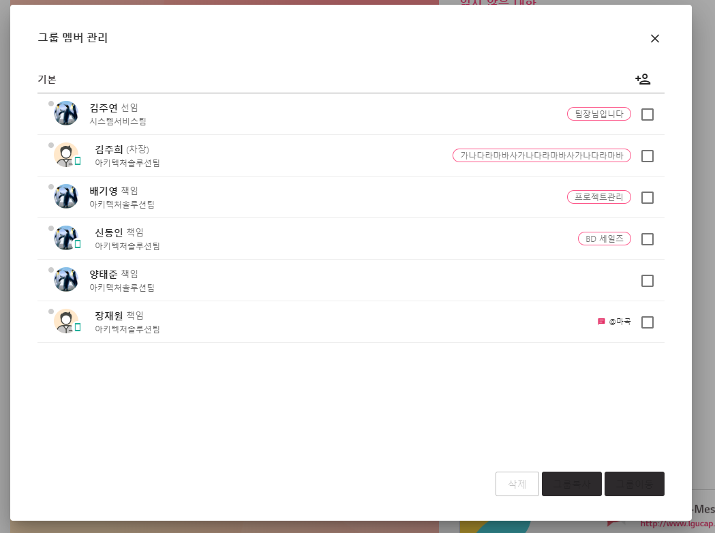
이 단계 삭제

Slide 9
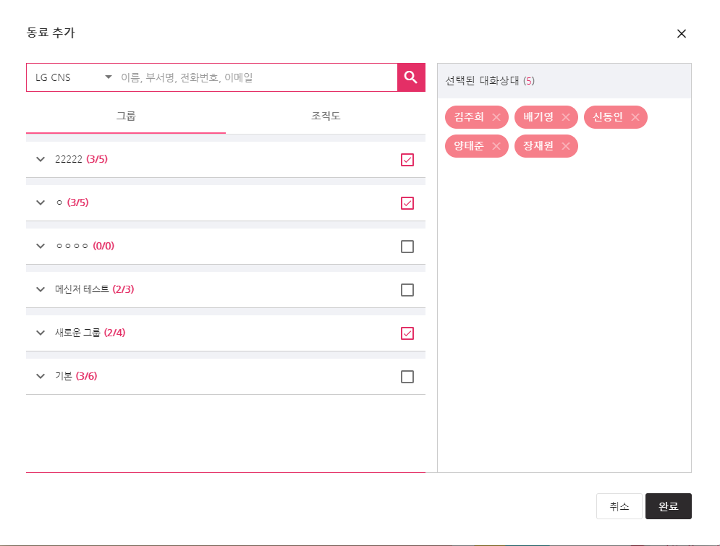
그룹 멤버 관리
‘OOO 그룹’ 멤버
모든 그룹은 펼침 상태로
선택 그룹 강조

Slide 10
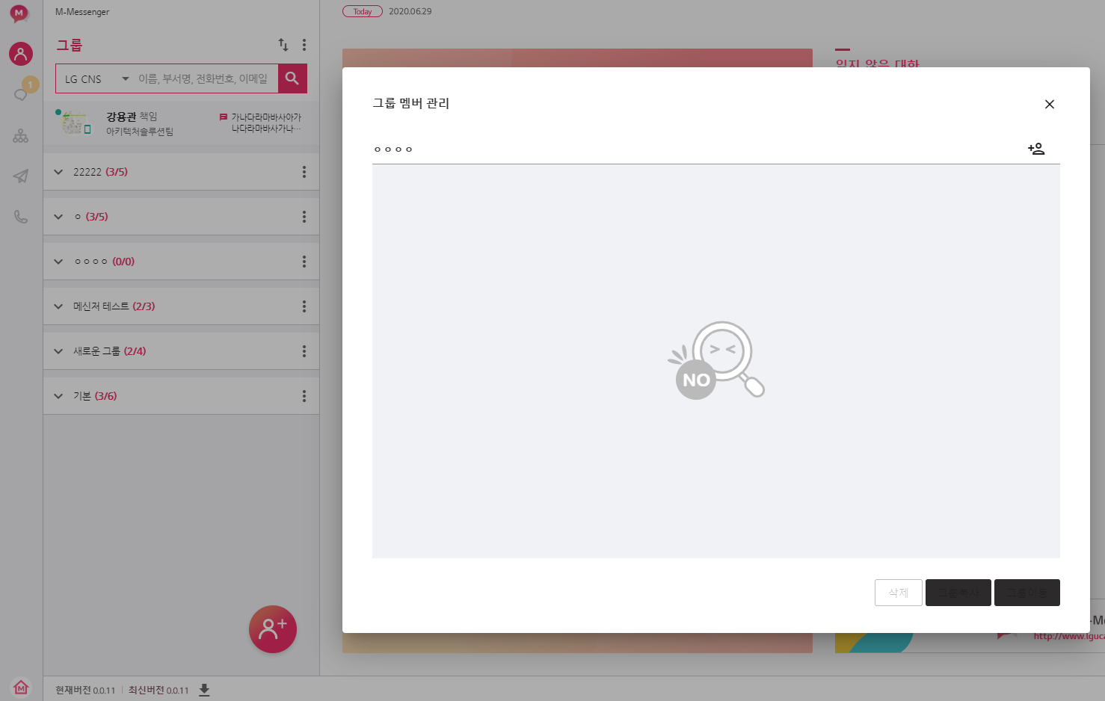
그룹 멤버가 없는 경우
그룹 멤버 추가/삭제 팝업 노출

Slide 11
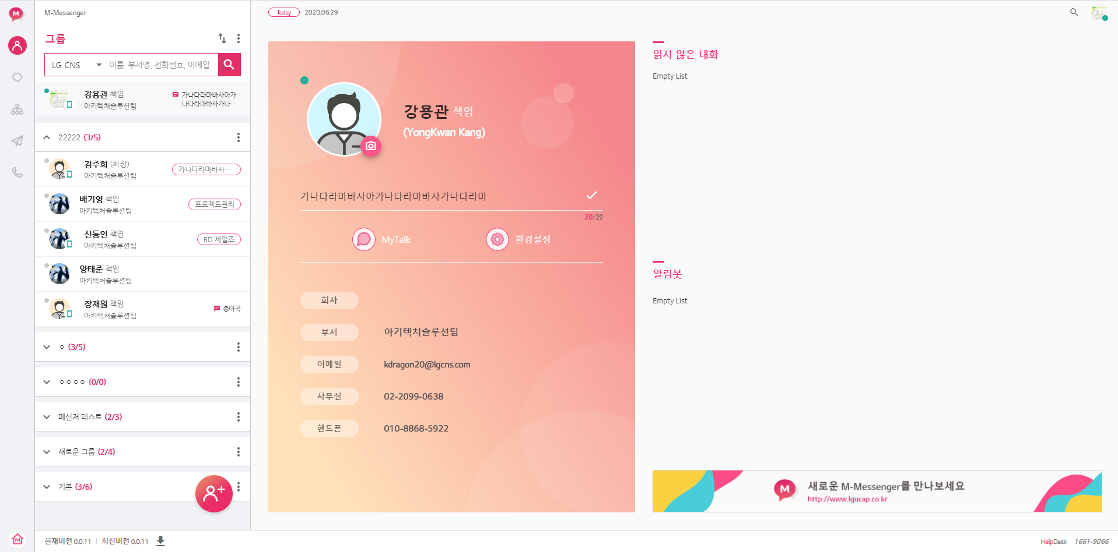
이 상태에서 최소화 시
이 상태에서 목록 화면으로 이동할 수 있는 버튼이 없습니다. 상단에 닫기 버튼을 추가하고 그 버튼 클릭 시 목록 화면으로 이동하도록 해 주세요. 닫기 버튼의 위치는 협의가 필요할 듯 합니다.

Slide 12
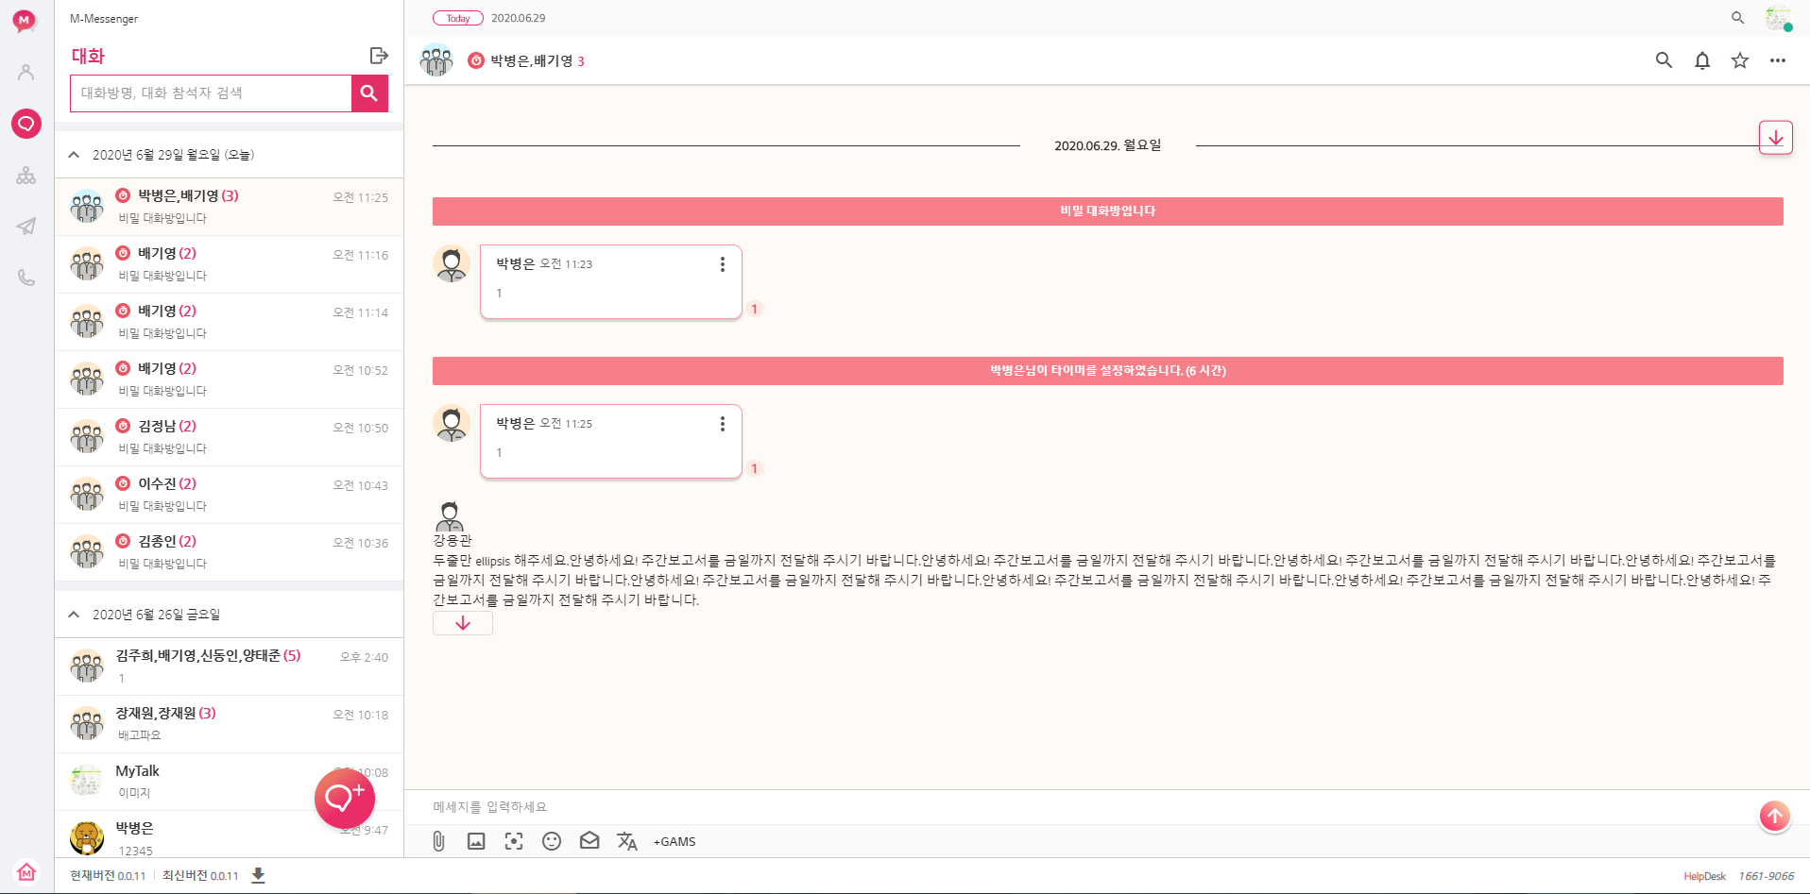
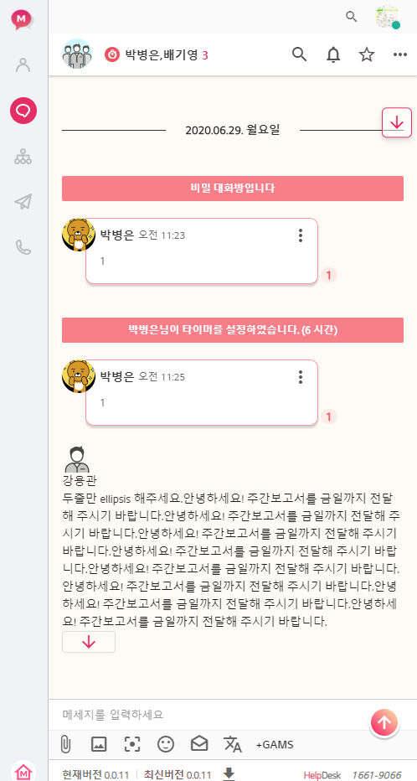
이 상태에서 최소화 시
이 상태에서 목록 화면으로 이동할 수 있는 버튼이 없습니다. 상단에 닫기 버튼을 추가하고 그 버튼 클릭 시 목록 화면으로 이동하도록 해 주세요. 닫기 버튼의 위치와 모양은 협의가 필요할 듯 합니다.

Slide 13
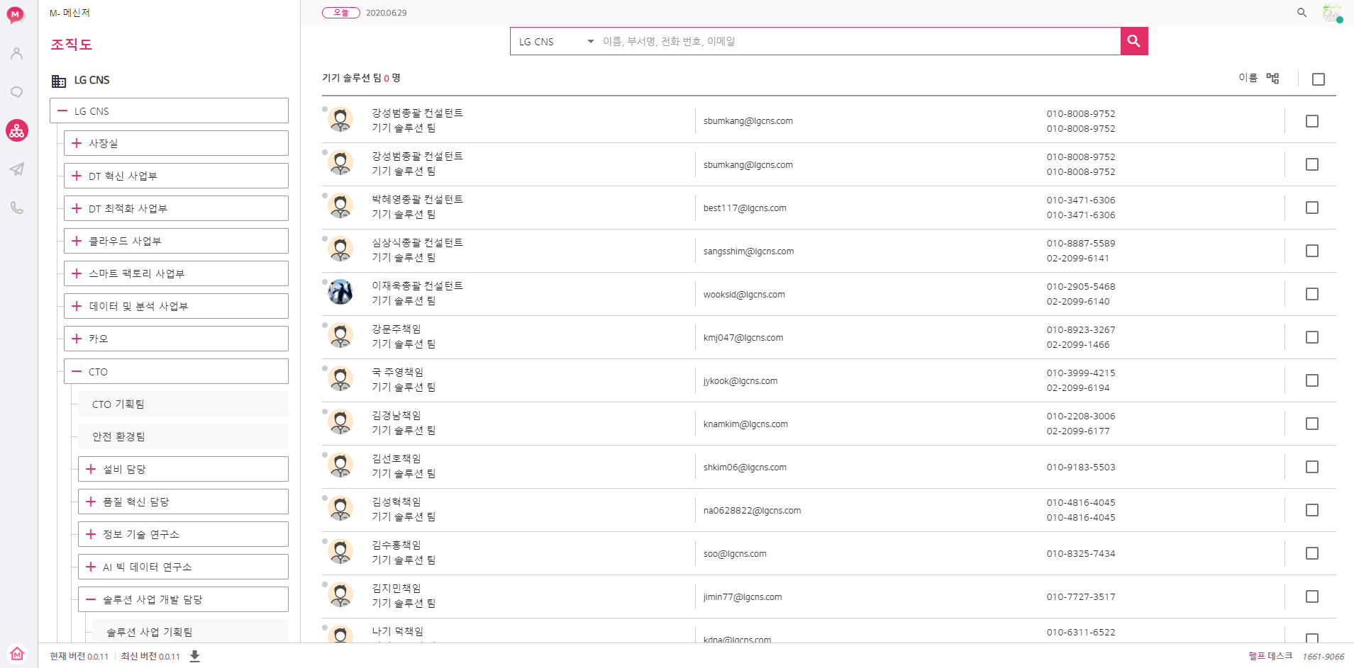
이 상태에서 최소화 시
다음 슬라이드 참고하여 수정 필요
이 상태에서 목록 화면으로 이동할 수 있는 버튼이 없습니다. 상단에 닫기 버튼을 추가하고 그 버튼 클릭 시 목록 화면으로 이동하도록 해 주세요. 닫기 버튼의 위치와 모양은 협의가 필요할 듯 합니다.

Slide 14

조직도
전체 ▼
솔루션
X
LG CNS
DT Optimization 사업부
LG CNS
▼
스마트솔루션 사업부
2
▼
스마트팩토리 사업부
17
▲
아키텍쳐 솔루션팀
10
강용관
책임
010-1234-5678
02-1234-5678
abcde@lgcns.com
▼
선택한 인원 7
신동인
신동인
신동인
신동인
신동인
신동인
신동인
대화
쪽지
전화
화상회의
그룹 추가

Slide 15
최소화 상태에서 각 GNB 메뉴 클릭 시 목록 화면이 디폴트로 노출되어야 합니다.

Slide 16
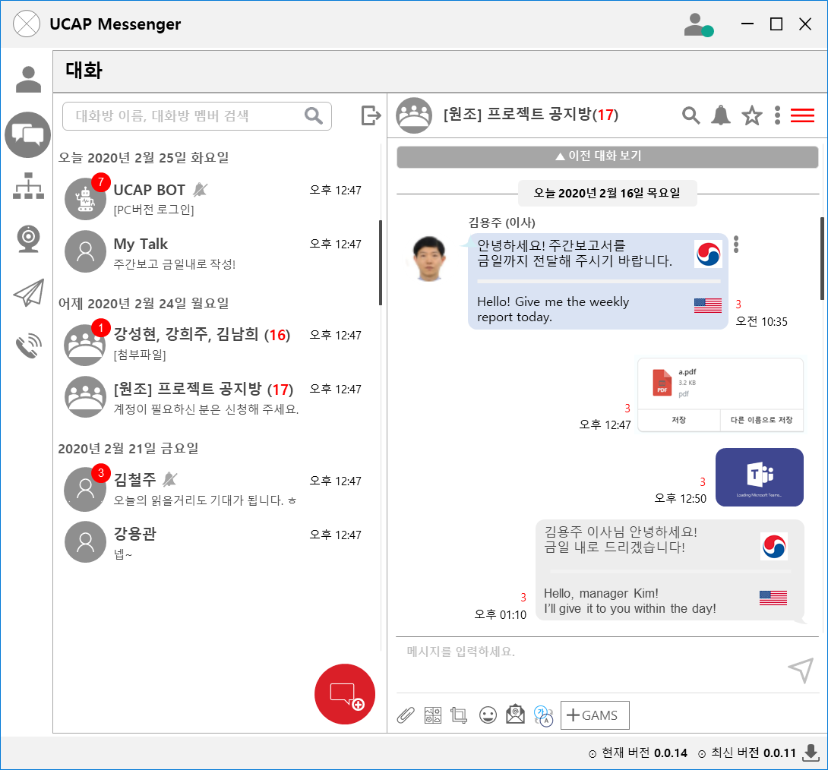
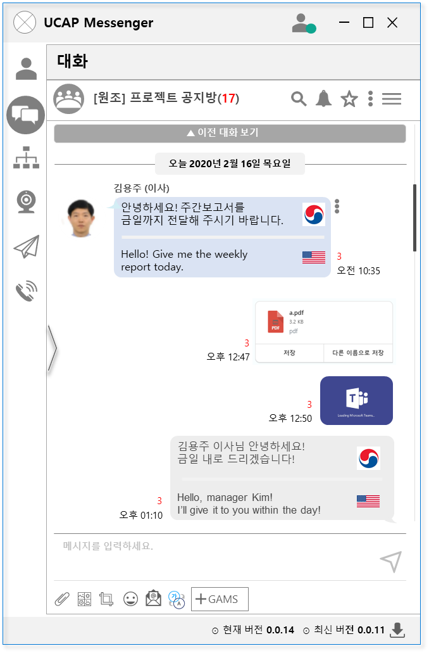

창 기본 상태
창 최소화 시

Slide 17
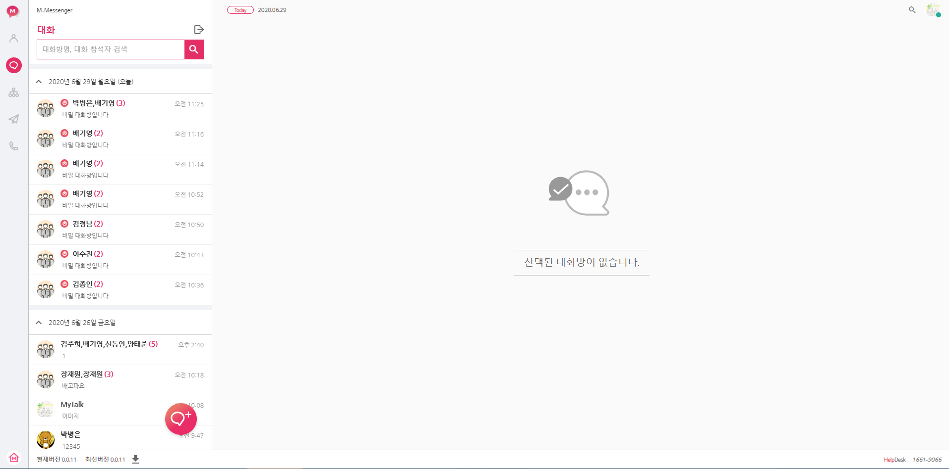
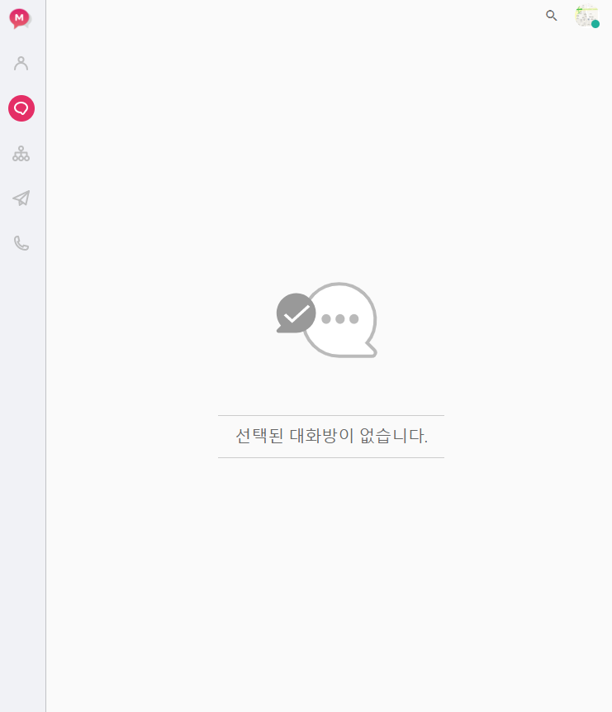

생성된 대화방이 있는 경우에는 다음 대화방 중 하나가 디폴트로 노출되도록 해 주세요.
- 대화내용의 업데이트와 상관 없이 사용자가 가장 최근에 대화를 나눈 대화방
- 최근에 대화내용이 새롭게 업데이트 된 대화방(최상단 대화방)
생성된 대화방이 없는 경우에는 우측 참고하셔서 해당 문구를 노출시켜 주세요.
단, 생성된 대화방이 없더라도 마이 토크와 알림봇에 메시지가 등록된 경우에는 이 메시지가 노출되지 않습니다.
이 버튼 클릭 후의 대화방 유형별 생성시 프로세스는 다음 슬라이드 참고
생성된 대화방이 없습니다.
버튼을 클릭하시거나
조직도에서 대화상대를 선택하시면
대화를 나누실 수 있습니다.

Slide 18
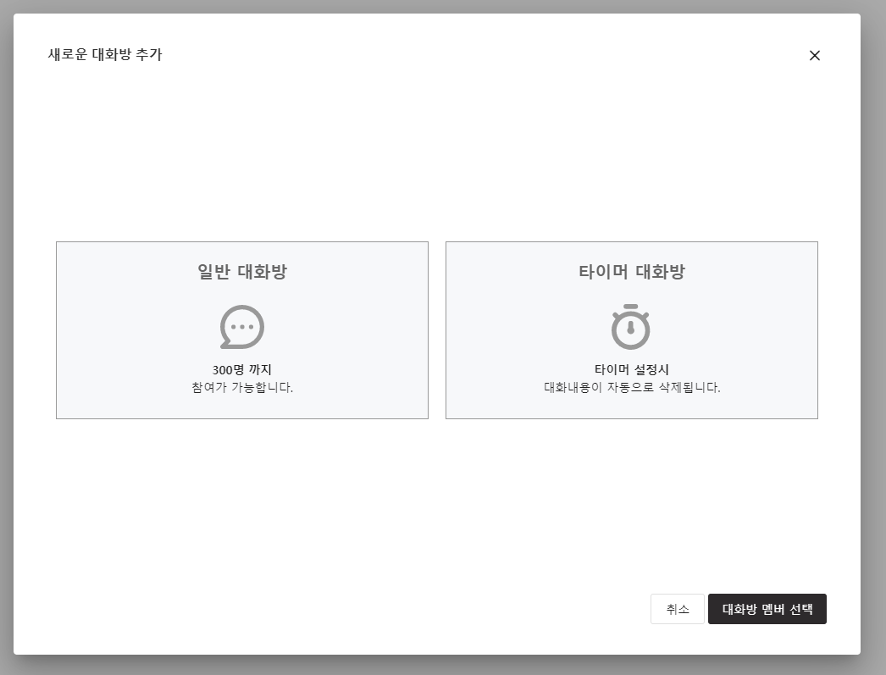
일반 대화방 추가 팝업
대화방 유형 선택
새 대화방 추가
서브 타이틀(대화방 유형 선택) 추가
타이머 설정 시 설정한 시간이 지나면 대화내용이 자동으로 삭제됩니다.
300명까지
멤버 선택

Slide 19
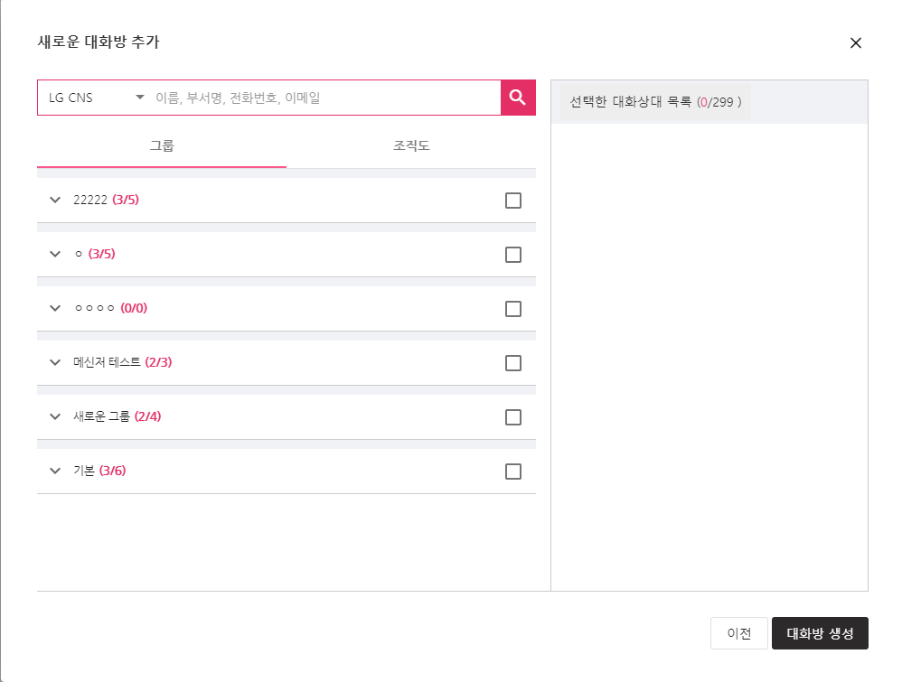
일반 대화방 추가
멤버 선택
서브 타이틀(멤버 선택) 추가
선택한 멤버
멤버 미선택 시에는 생성 버튼 비활성화
모든 그룹은 펼침 상태로
대화방 추가 완료
취소

Slide 20
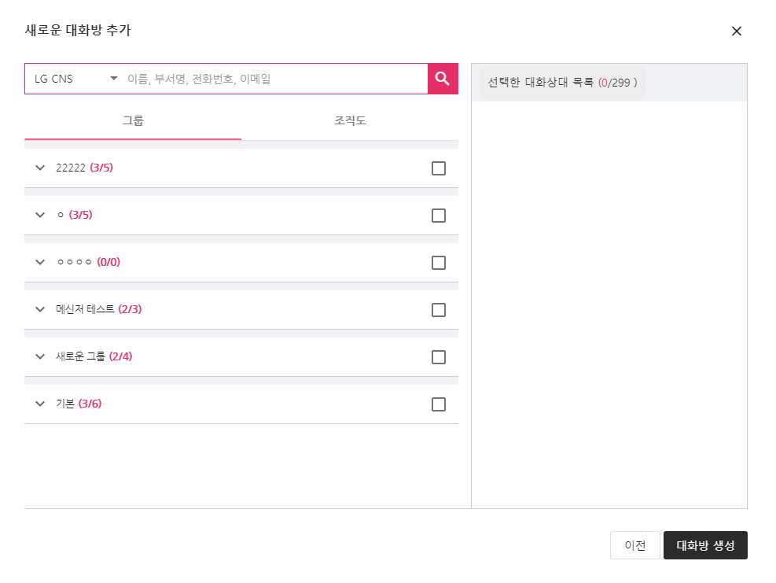
타이머 대화방 추가 팝업
멤버 선택
타이머 대화방 추가
서브 타이틀(멤버 선택) 추가
선택한 멤버
멤버 미선택 시에는 생성 버튼 비활성화
모든 그룹은 펼침 상태로
대화방 추가 완료
취소

Slide 21
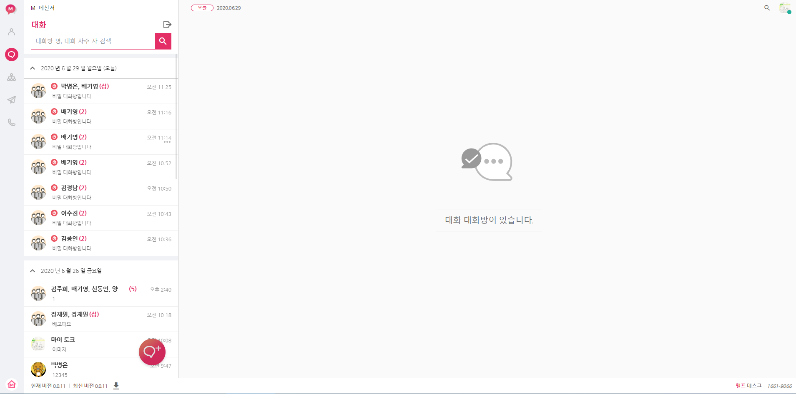
생성된 대화방이 없습니다.
버튼을 클릭하시거나
조직도에서 대화상대를 선택하시면
대화를 나누실 수 있습니다.
생성된 대화방이 없더라도 마이 토크와 알림봇에 메시지가 등록된 경우에는 이 메시지가 노출되지 않습니다.

